Slide 1
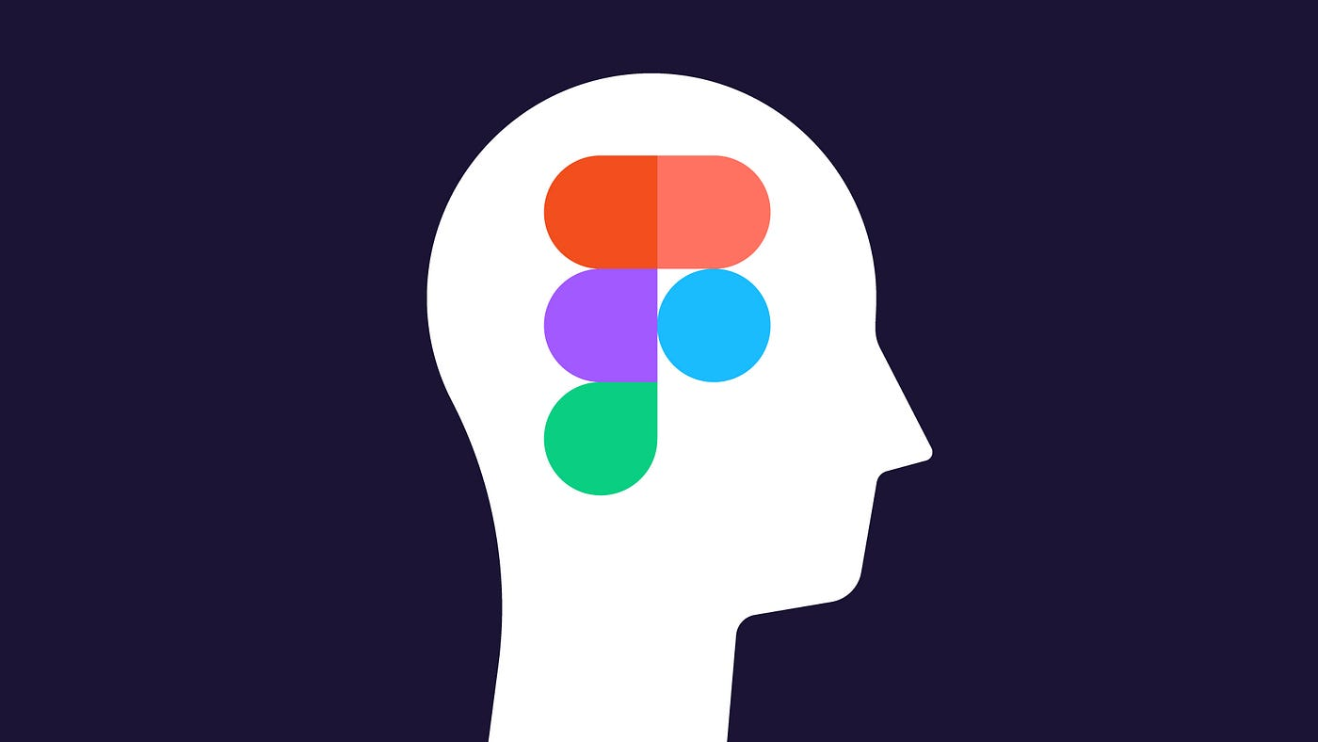

Slide 2
Découverte de Figma
Dans le monde du design d'interfaces utilisateurs (UI) et de l'expérience utilisateur (UX), Figma est devenu un outil incontournable.
Il permet aux designers de concevoir des interfaces visuelles tout en facilitant la collaboration en temps réel avec d'autres membres d'une équipe, qu'il s'agisse de développeurs, d'autres designers, ou de parties prenantes.

Slide 3
Figma est une plateforme de design basée sur le cloud, ce qui signifie que vous pouvez y accéder directement depuis votre navigateur web, sans nécessiter de téléchargement ou d'installation de logiciels lourds.
Cette accessibilité simplifie la gestion des projets et permet de travailler n'importe où et à tout moment.

Slide 4
Pourquoi Figma ?
Figma s'est imposé comme un choix de premier plan dans le domaine du design pour plusieurs raisons :
Accessibilité : Figma est une plateforme basée sur le cloud, accessible via un navigateur web, ce qui vous permet de travailler où que vous soyez, sans installation.
Collaboration en temps réel : L'une des fonctionnalités phares de Figma est la possibilité de travailler à plusieurs sur un même projet simultanément, facilitant la collaboration en équipe.
Polyvalence : Que vous travailliez sur un design d'application mobile, une maquette web, ou même des prototypes interactifs, Figma est l'outil idéal pour créer des interfaces modernes et fluides.

Slide 5
Introduction l’Interface de Figma
Figma a récemment apporté des améliorations à son interface utilisateur pour rendre le design et la collaboration plus fluides et accessibles.
Dans cette mise à jour, plusieurs aspects de l'interface ont été optimisés pour améliorer la productivité des designers et faciliter la navigation pour les utilisateurs novices ou expérimentés.
Cette nouvelle interface est conçue pour maximiser l’efficacité du flux de travail, notamment avec des fonctionnalités de raccourcis simplifiés, et une navigation plus claire.
Ce cours vous guidera à travers les principales sections de l'interface et vous expliquera comment tirer parti de ces nouvelles fonctionnalités.

Slide 6
La barre d'outils principale
La barre d'outils située en bas de l'écran contient les outils de base pour commencer à concevoir vos projets :
Outils de sélection : Vous y trouverez les outils pour sélectionner et déplacer les éléments sur le canevas.
Outils de formes : Rectangle, cercle, ligne, flèche, etc. Ces formes sont les blocs de construction de vos designs.
Outil texte : Permet d'ajouter et de formater du texte dans vos designs.
Outil plume (Pen Tool) : Utilisé pour créer des formes vectorielles personnalisées.
.

Slide 7
Le panneau latéral gauche : Calques et pages
Le panneau gauche est dédié à la gestion des calques et des pages :
Pages : En haut du panneau, vous pouvez créer et naviguer entre différentes pages dans votre fichier de design.
Calques : La structure de vos éléments est affichée en tant que calques. Vous pouvez organiser, regrouper, verrouiller ou masquer des calques pour structurer votre projet.

Slide 8
Le panneau latéral droit : Propriétés et styles
Le panneau droit vous permet d’ajuster les propriétés des éléments sélectionnés :
Propriétés des éléments : Lorsque vous sélectionnez un élément, ce panneau vous montre ses propriétés (taille, position, couleurs, bordures, etc.).
Styles : Vous pouvez appliquer des styles prédéfinis (comme des couleurs, typographies, ou effets) pour maintenir la cohérence du design.
Prototypage : Lorsque vous passez en mode "Prototype", ce panneau permet de créer des interactions entre les différents écrans.

Slide 9
Le canevas (espace central)
Le canevas est l’endroit où vous créez et modifiez vos designs. Il s’agit de la zone centrale de l’interface où vous faites glisser, positionnez, et organisez tous les éléments de votre design.
Grilles et repères : Vous pouvez activer des grilles et des guides pour organiser votre travail avec plus de précision.

Slide 10
Design System

Slide 11
Qu'est-ce qu'un Design System ?
Un Design System est une collection de composants réutilisables, de règles, et de guides de style qui permettent de concevoir des interfaces cohérentes et efficaces. Il garantit la cohérence entre les produits, optimise la collaboration entre designers et développeurs, et permet un gain de temps.

Slide 12
Composants principaux :
Style guide : Définit les couleurs, typographies, espacements, etc.
Composants UI : Boutons, formulaires, menus, etc., réutilisables à travers tout le produit.
3. Avantages :
Cohérence visuelle : Tous les produits ont une apparence homogène.
Efficacité : Réutilisation rapide des éléments de design.
Meilleure collaboration : Tous les membres de l'équipe travaillent avec les mêmes composants et directives.

Slide 13
Définir les couleurs dans un Design System
Les couleurs dans un Design System assurent la cohérence visuelle du produit. Elles sont réparties en plusieurs catégories :
Couleurs principales
Couleurs secondaires
Couleurs d'accent
Couleurs de feedback (succès, erreur, avertissement)
Couleurs neutres (fonds, textes)

Slide 14
Adobe Color Wheel est un outil en ligne qui permet de :
Créer des palettes harmonieuses en générant des combinaisons de couleurs basées sur des règles comme les couleurs complémentaires, analogues, ou triadiques.
Ajuster les couleurs avec précision en modifiant les teintes, saturations et luminosités pour s'adapter aux besoins du projet.
Assurer l’accessibilité en vérifiant les contrastes entre les couleurs, ce qui est essentiel pour rendre les interfaces lisibles pour tous les utilisateurs.

Slide 15
Les plugins incontournables dans Figma
3. Content Reel
Génère du contenu réaliste (texte, images, avatars) pour peupler rapidement vos maquettes, vous permettant de concevoir des prototypes plus convaincants.
5. Iconify
Offre un accès à des milliers d'icônes provenant de différentes bibliothèques (FontAwesome, Material Icons), facilitant l’intégration rapide d'icônes dans vos projets.
6. Figmotion
Plugin puissant pour animer directement vos conceptions dans Figma, permettant de créer des animations sans avoir besoin d'exporter vers un autre logiciel.
9. Remove BG
Supprime automatiquement l'arrière-plan des images, créant des découpes propres pour intégrer des objets ou sujets dans vos designs.

Slide 16
Introduction aux grilles

Slide 17
Une grille (ou grid) est un système qui divise une page web en colonnes et lignes pour organiser le contenu de manière cohérente et alignée.
Les grilles facilitent la conception de mises en page réactives et flexibles, permettant aux différents éléments (texte, images, boutons) de s’adapter à diverses tailles d’écran, qu’il s’agisse de mobile, tablette ou desktop.

Slide 18
L’utilisation de grilles dans le design web présente plusieurs avantages :
Cohérence : Les grilles permettent de maintenir une structure visuelle claire à travers toutes les pages du site, ce qui améliore l'expérience utilisateur.
Adaptabilité : Les grilles facilitent la création de mises en page réactives, capables de s'adapter aux différentes tailles d’écrans (mobile, tablette, desktop).
Rapidité : Elles accélèrent le processus de conception en offrant un cadre sur lequel les éléments peuvent être rapidement disposés et ajustés.
Alignement précis : Une grille assure un meilleur alignement des éléments, rendant l'interface plus esthétique et équilibrée.

Slide 19
Une grille se compose généralement de plusieurs éléments :
Colonnes : Ce sont les blocs verticaux dans lesquels vous placez votre contenu (texte, images, vidéos, etc.). Le nombre de colonnes peut varier, mais une grille courante en utilise généralement 12 pour offrir flexibilité et modularité.
Gouttières : Ce sont les espaces entre les colonnes, également appelés espacements ou gutters. Les gouttières permettent de créer des espaces respirables entre les éléments pour une meilleure lisibilité et esthétique.
Marges : Elles définissent l'espace entre le contenu de la page et les bords de l’écran. Les marges sont essentielles pour éviter que le contenu ne paraisse trop "écrasé" sur les petits écrans.

